Slide 1
NHG-standaard Schouder onderzoek en behandeling in de huisartsenpraktijk
Art Asrian,Huisarts
20 april 2017

Slide 2
Inleiding
HC Zuid te Terneuzen (mede-eigenaar)
4 fte huisartsen: 10.000 patiënten
Huisartsenpraktijk Pallion te Hulst (samenwerking)
5 fte huisartsen: 12.000 patiënten
Schouderspreekuur op woensdag
https://youtu.be/4yk7M1DNCQA

Slide 3
NHG standaard schouderklachten 2008
Epidemiologie:
Incidentie 24 episodes per 1000 patiëntjaren
Prevalentie 35 per 1000 patiënten
Praktijk van 2500 3 patiënten per week

Slide 4
Beloop
Na 6 weken is 30% hersteld
Na 6 mnd is 50% hersteld
Na 1 jaar 60% hersteld
40% langdurig klachten>1 jaar.

Slide 5
Prognose
Ongunstig indien:
-Langdurig en erg pijnlijk
-Geleidelijk ontstaan
-Bijkomende factoren:
Nekklachten
fysieke belastingen
psychosociale factoren

Slide 6
Pathofysologie
Onduidelijkheid over de factoren die betrokken zijn bij het ontstaan van klachten:
Aseptische ontsteking van de structuren in de SA ruimte: impingementsyndroom, bursitis subacromialis, tendinopathie en rupturen
Aseptische ontsteking van het glenohumerale gewricht:
frozen shoulder, traumatische artritis en artrose
Glenohumerale instabiliteit
Afwijkingen van het acromio- en sternoclaviculaire gewricht
Functiestoornissen van het CWK en cervicothoracale overgang

Slide 7
Indeling schouderklachten
Schouderklachten mét passieve bewegingsbeperking
-beperkte bewegingsuitslag in exorotatie- en/of abductierichting bij passieve tests
Schouderklachten zónder passieve bewegingsbeperkingen en mét een pijnlijk traject in de abductie
-actieve en/of passieve abductie, zonder beperking van de passieve bewegingsuitslag
Overige schouderklachten zónder passieve bewegingsbeperkingen en zónder pijn in het abductietraject

Slide 8
Richtlijnen diagnostiek
Anamnese
Lichamelijk onderzoek
Actieve abductie
Passieve abductie
Passieve exorotatie
Bij nekpijn: nekonderzoek

Slide 9
Aanvullend onderzoek
Beginfase: niet zinvol
Rx: artrose, calcificaties
Echo/MRI: part of volledige ruptuur van rotator cuff

Slide 10
Richtlijnen beleid
Voorlichting en adviezen
Analgetica volgens WHO
Indien na 2 weken geen verbetering, overweeg:
verlenging analgetica
locale injectie
verwijzing oefen of manuele therapie
verwijzing orthopeed

Slide 11
Samenvatting
Relatief vaak voorkomend probleem kan langdurig zijn met grote kans op recidief
Indeling:
-met passieve bewegingsbeperking
-zonder passieve bewegingsbeperking met painfull arc
-zonder passieve bewegingsbeperking en zonder painfull arc
Behandeling: voorlichting, pijnstilling evt. injectie en fysio

Slide 12
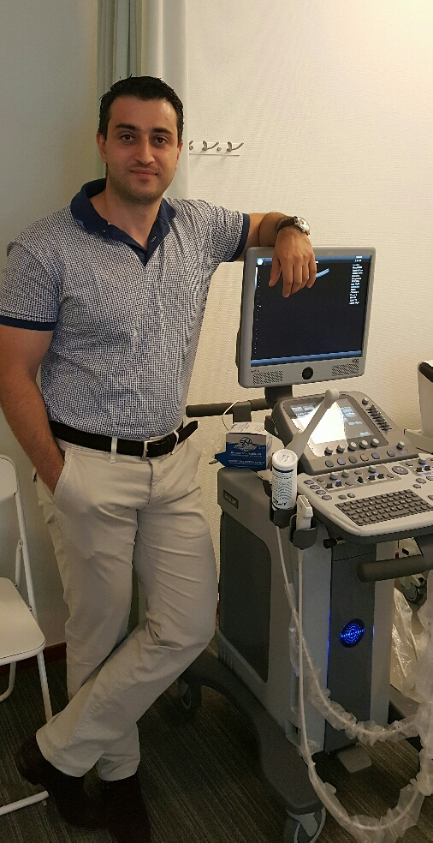
Schouderspreekuur
Spreekuur samen met schouderfysiotherapeut voor “ moeilijke “ patiënten
Om de week na 17.00uur
20 min per patiënt
Pallion:
Elke woensdag ochtend schouder echo-spreekuur
Eigen huisarts komt niet verder, evt doorverwijzing voor diagnostiek of specialist

Slide 13
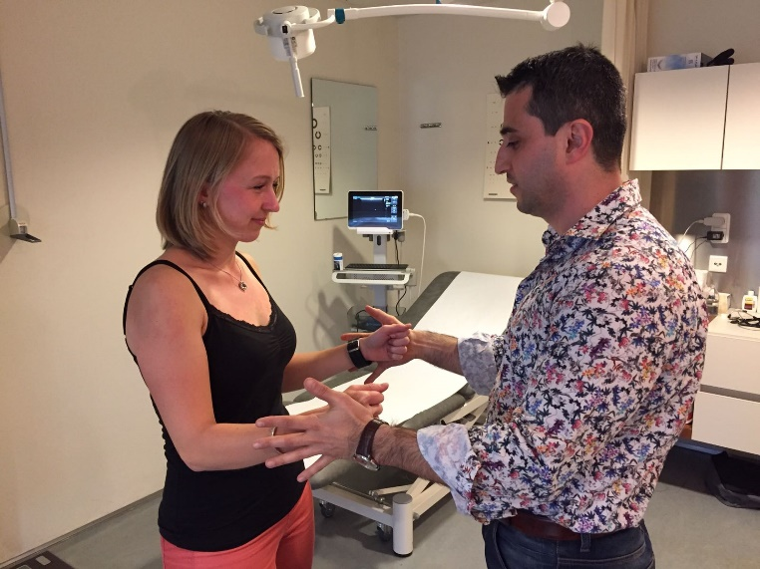
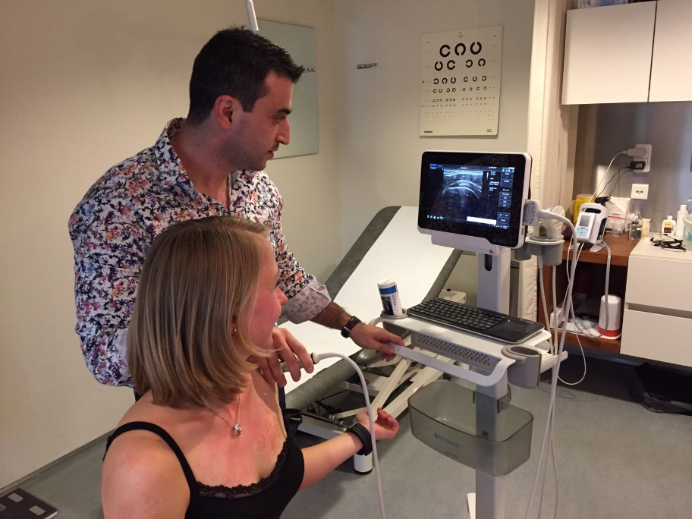
Schouderspreekuur
Anamnese
Lichamelijk onderzoek (volgens collega Karelse)
Echografie dynamisch
Diagnose
Behandeling

